Slide 1
Crearea unui proiect de robot SPIKE PRIME sau ROBOT INVENTOR îN CAD
BY SANJAY AND ARVIND SESHAN

Slide 2
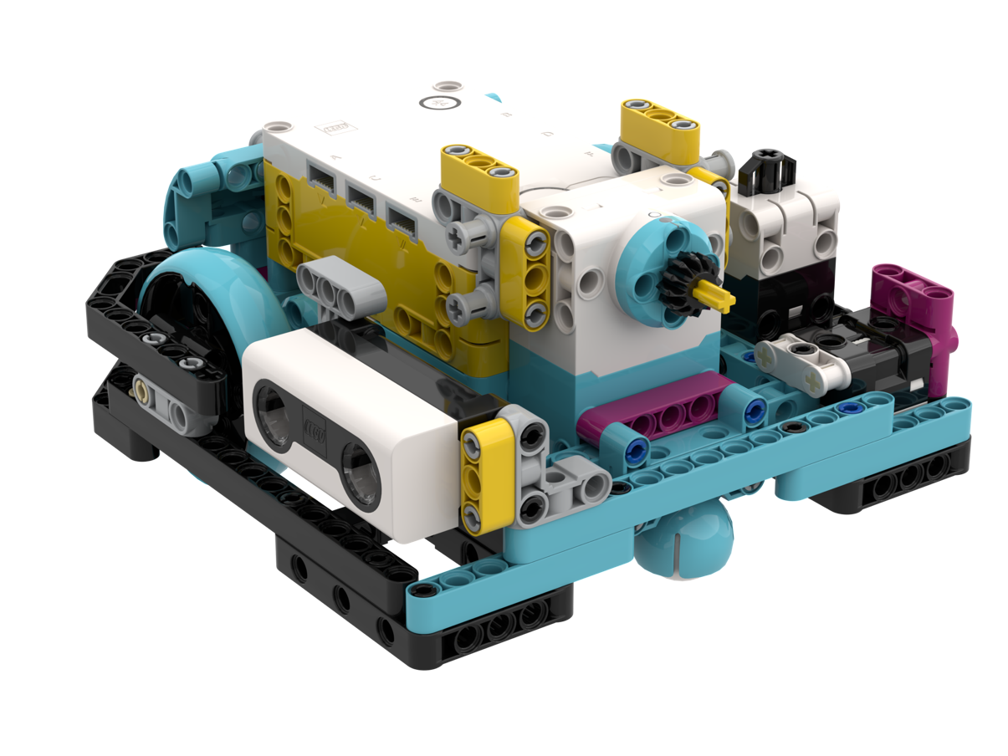
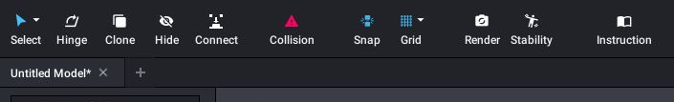
Design-ul robotului
Este important să reușești să proiectezi robotul înainte de a-l realiza din piese sau să reușești să documentezi construcția ta.
Poți să proiectezi construcția unui robot SPIKE Prime robot sau Robot Inventor utilizând Bricklink’s Studio 2.0
Studio 2.0 te lasă să creezi redări de calitate a robotului tău.
Poți de asemenea să utilizezi software-ul pentru a genera instrucțiuni de construcție.
Droid Bot IV made in Studio 2.0

Slide 3
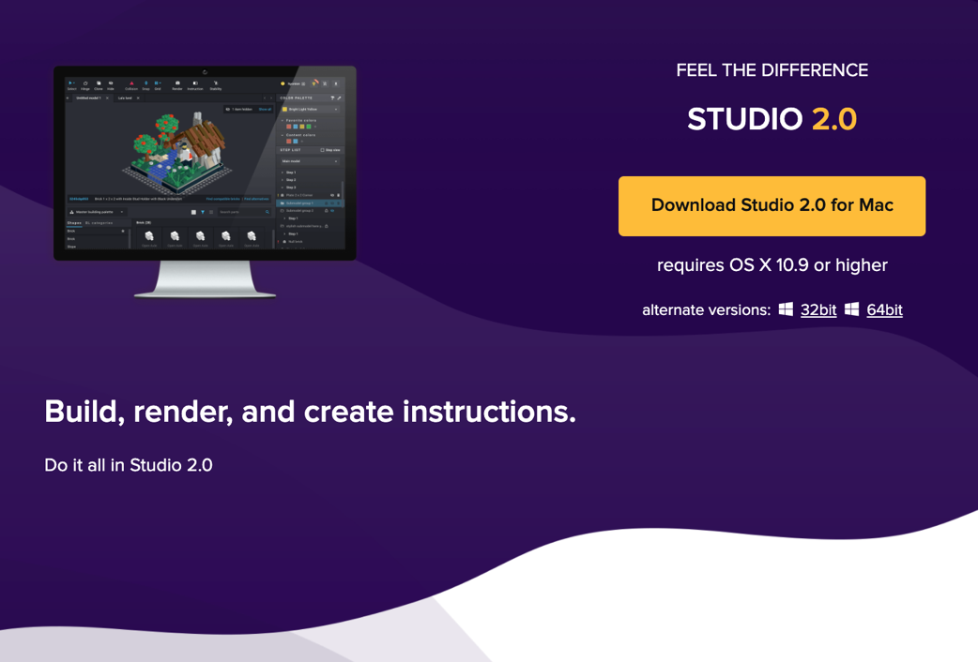
pasul1: descarcă și instalează SOFTWARE-ul
https://www.bricklink.com/v3/studio/download.page

Slide 4
pasul 2: Instalează pachetele specializate de piese
Mergi în drive-uri și descarcă folder-ul CustomParts pentru SPIKE Prime sau MINDSTORMS 51515 (create by Philo Hurbain)
Conține toate electronicele și elementele noi din ambele seturi de construcție.
https://drive.google.com/open?id=17YU4BkiRdbmpHFgSegkDYvc21wq5MSJi. (SPIKE Prime)
https://drive.google.com/file/d/1OLbxe1C1tmb16furagnSViyj1EAitajc/view (MINDSTORMS 51515)
Dezarhivează conținutul și plasează-l în C:\Users\{your username}\AppData\Local\Stud.io
Piesele de Spike Prime și/sau 51515 vor fi apoi disponibile în paleta Custom Parts a Studio.
For Mac instalează:
Go to your home directory click on Shift + Command + > to view hidden files
Go to local/share/stud.io and unzip the part files linked above in that folder

Slide 5
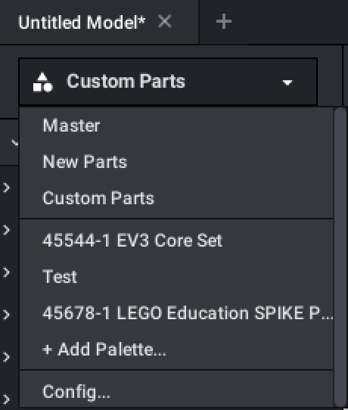
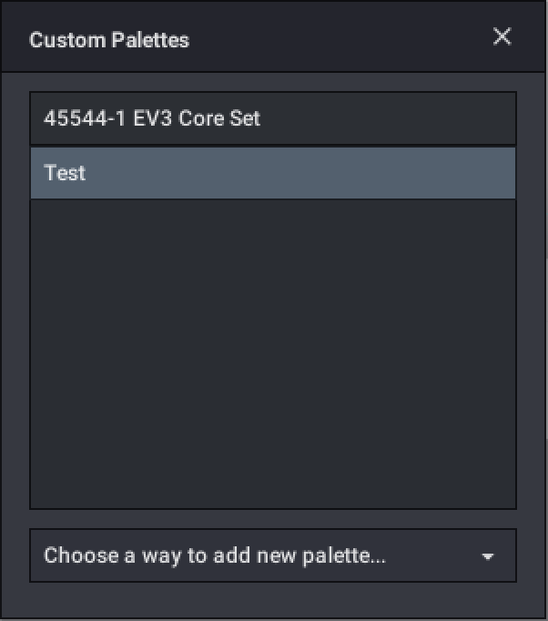
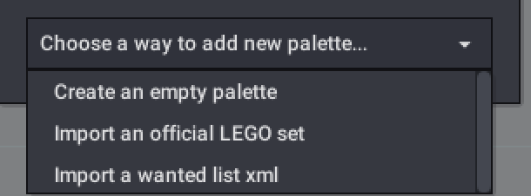
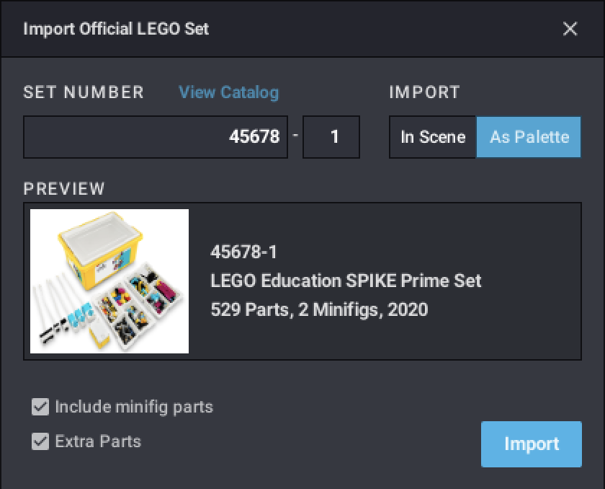
pasul 2: metodă alternativă (*are bug-uri)
1. Selectează Config din meniu.
2. Din meniul Custom Palettes menu, selectează al 3 lea mod de a adăuga o nouă palete de piese.
4. Selectează și importă un set oficial LEGO
5. Tastează codul setului (45678 and 45680)
6. Importă elementele
* Note: As of Dec 14, 2020 această metodă dă erori la importul electronicelor SPIKE Prime. Să sperăm că Studio va rezolva asta.

Slide 6
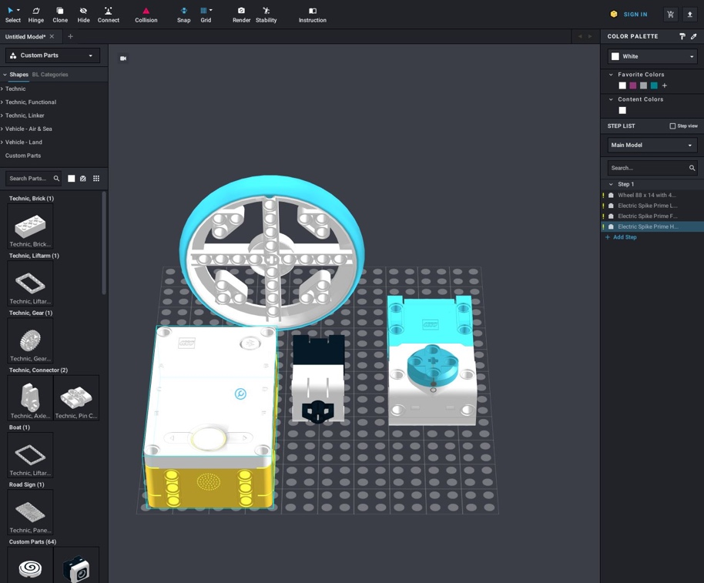
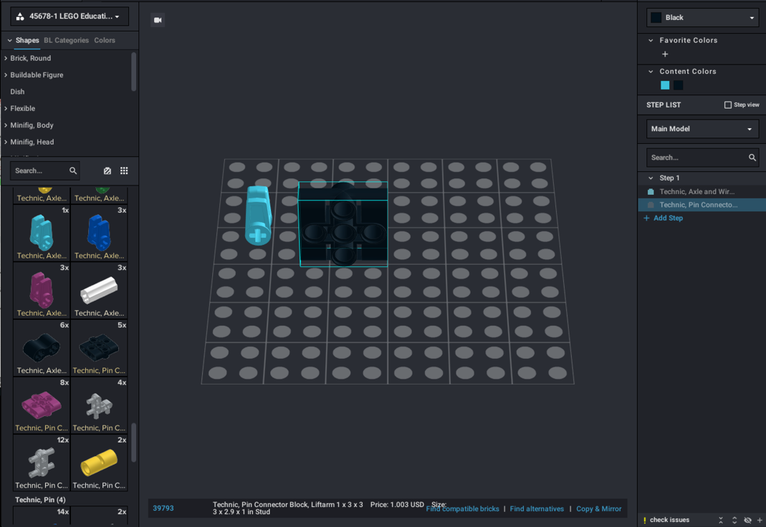
Pasul 3: Utilizarea elementelor noi
Selectează piesele din CUSTOM sau utilizează codul/numele setului pe care l-ai importat.
Piesele din setul respectiv vor apărea mai jos.
Selectează Custom
Selectează Set Number
Poți acum să utilizezi componentele SPIKE Prime în proiectele tale și să construiești cu ele așa cum faci și cu celelalte piese.

Slide 7
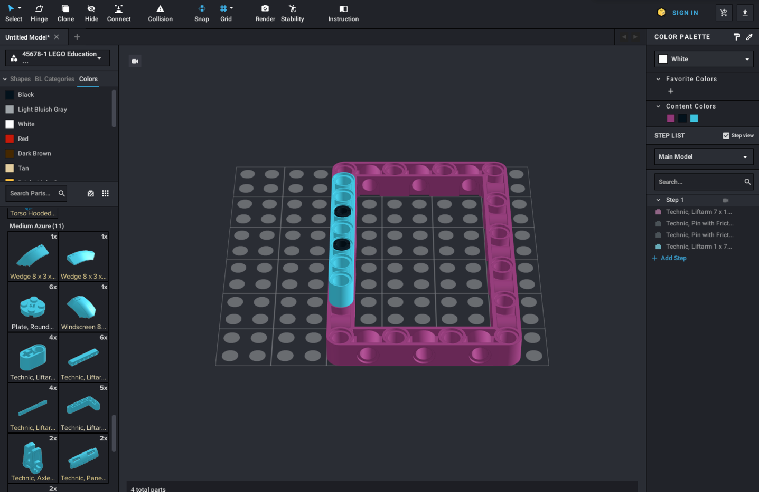
Sfaturi în utilizarea STUDIO 2.0
Activează Snap – va apărea mai mult ca LDD și e mai ușor pentru începători
Importă cele mai utilizate seturi(e.g. EV3 45444 and SPIKE Prime 45678) așa vei avea piesele de bază fără a fi nevoie să le cauți după nume sau numere.
Schimbă culorile utilizînd paleta de culori.
Adaugă pași pe măsură ce înaintezi. Dacă adaugi piesele într-un mod care să aibă sens If you add parts in the order than makes sense, it is easier to spilt into steps to create build instructions

Slide 8

Sfaturi de bază pentru construcție
Trage piesele din coloana stângă în planul de lucru.
Pentru a roti o piesă, dă click pe element (acesta se va evidenția), și apoi utilizează săgeata pentru a schimba orientarea sa.
Dacă ai nevoie să schimbi unghiul piesei, utilizează Hinge tool.
Dacă dorești să conectezi 2 piese împreuna și ai Snap tool activat, piesele se vor îmbina corect dacă le aduci destul de aproape una de alta.

Slide 9
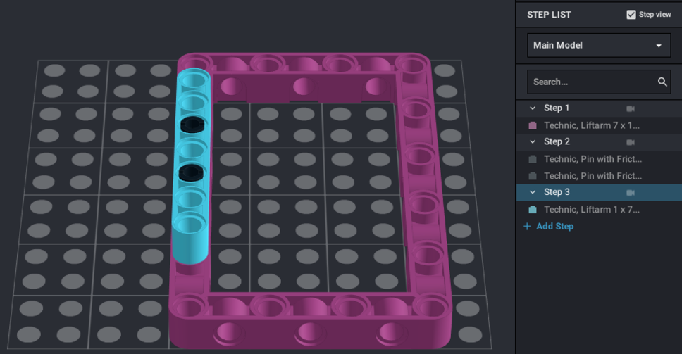
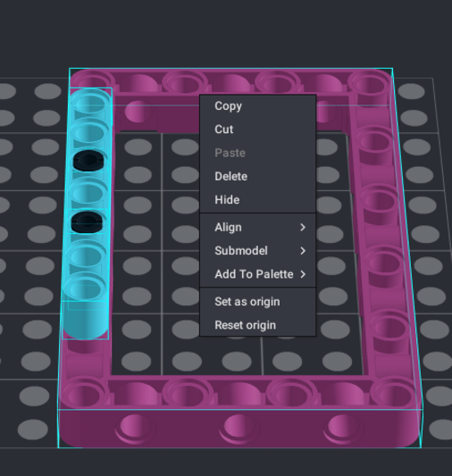
Generarea instrucțiunilor de construcție
Pe măsură ce așezi piesele, ele sunt adăugate la Pasul 1 în coloana din dreapta.
Adăugă pași noi și mută piesele așa cum ai nevoie cu mouse-ul.
Dacă selectezi Step View, de fiecare dată când dai click pe Step number, vei vedea elementele de la acel pas.
Odată ce ai toate piesele plasate in Steps, poți apăsa Instructions din banda de sus a programului pentru a genera pașii și a le salva într-un PDF.
Dacă dorești să realizezi sub-modele mai mici în interiorul unui model mai mare, evidențiază piesele pe care le dorești în submodel, apasă click dreapta și alege “submodel”. Poți face pași și pentru submodele acum.

Slide 10
CREDITS
Această lecție de SPIKE Prime a fost realizată de Sanjay Seshan și Arvind Seshan.
Mai multe lecții sunt disponibile pe www.primelessons.org
Această lecție a fost tradusă în limba romană de echipa de robotică FTC – ROSOPHIA #21455 RO20
This work is licensed under a Creative Commons Attribution-NonCommercial-ShareAlike 4.0 International License.

